Slide 1
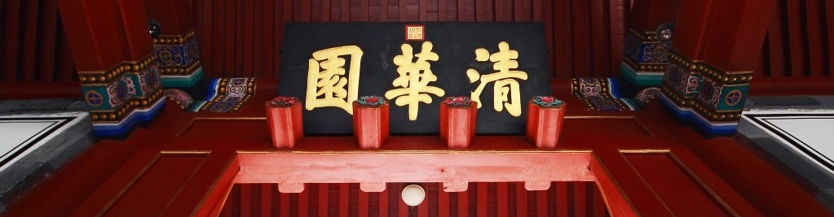


热烈欢迎 美国普渡大学
Radcliffe教授及Jesiek教授一行来访
Warmly Welcome
Prof. David F. Radcliffe & Prof. Brent K. Jesiek
基础工业训练中心
Fundamental Industry Training Center

Slide 2
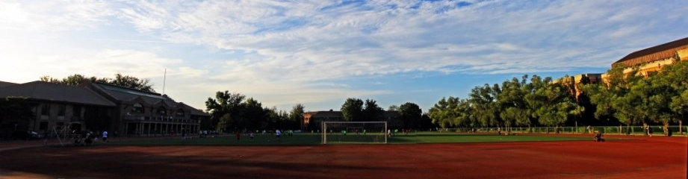
热烈欢迎 美国普渡大学
Radcliffe教授及Jesiek教授一行来访
Warmly Welcome
Prof. David F. Radcliffe & Prof. Brent K. Jesiek
基础工业训练中心
Fundamental Industry Training Center

Slide 3
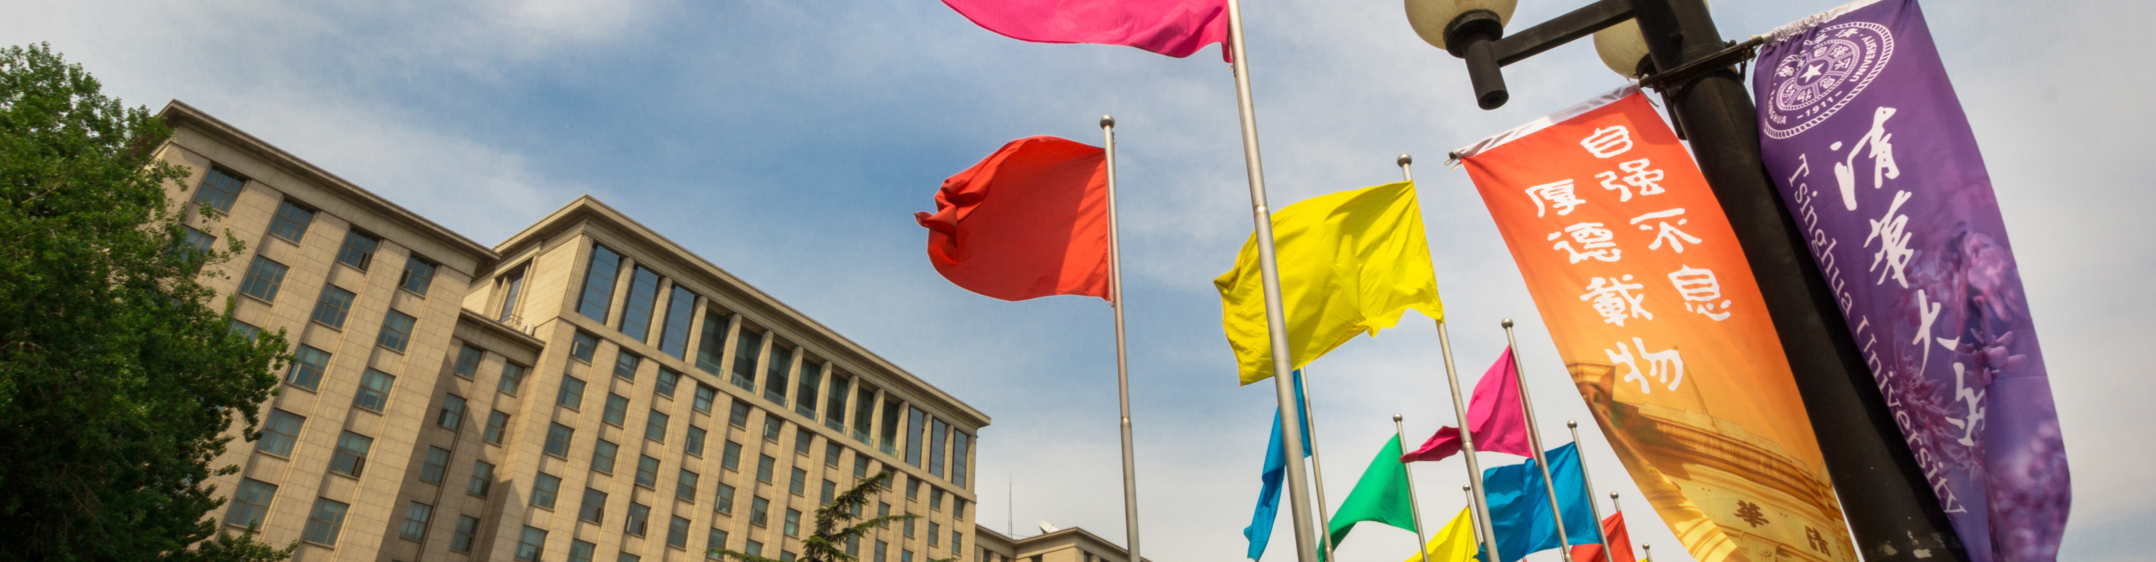
热烈欢迎 美国普渡大学
Radcliffe教授及Jesiek教授一行来访
Warmly Welcome
Prof. David F. Radcliffe & Prof. Brent K. Jesiek
基础工业训练中心
Fundamental Industry Training Center

Slide 4
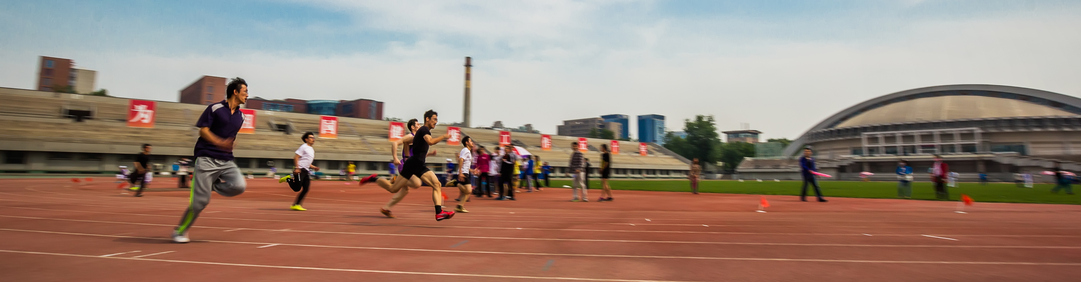
热烈欢迎 美国普渡大学
Radcliffe教授及Jesiek教授一行来访
Warmly Welcome
Prof. David F. Radcliffe & Prof. Brent K. Jesiek
基础工业训练中心
Fundamental Industry Training Center

